Slide 1

11월엔 제주도에서 놀멍쉬멍?
: 사용자 취향 기반 여행지 추천 시스템
황형기

Slide 2
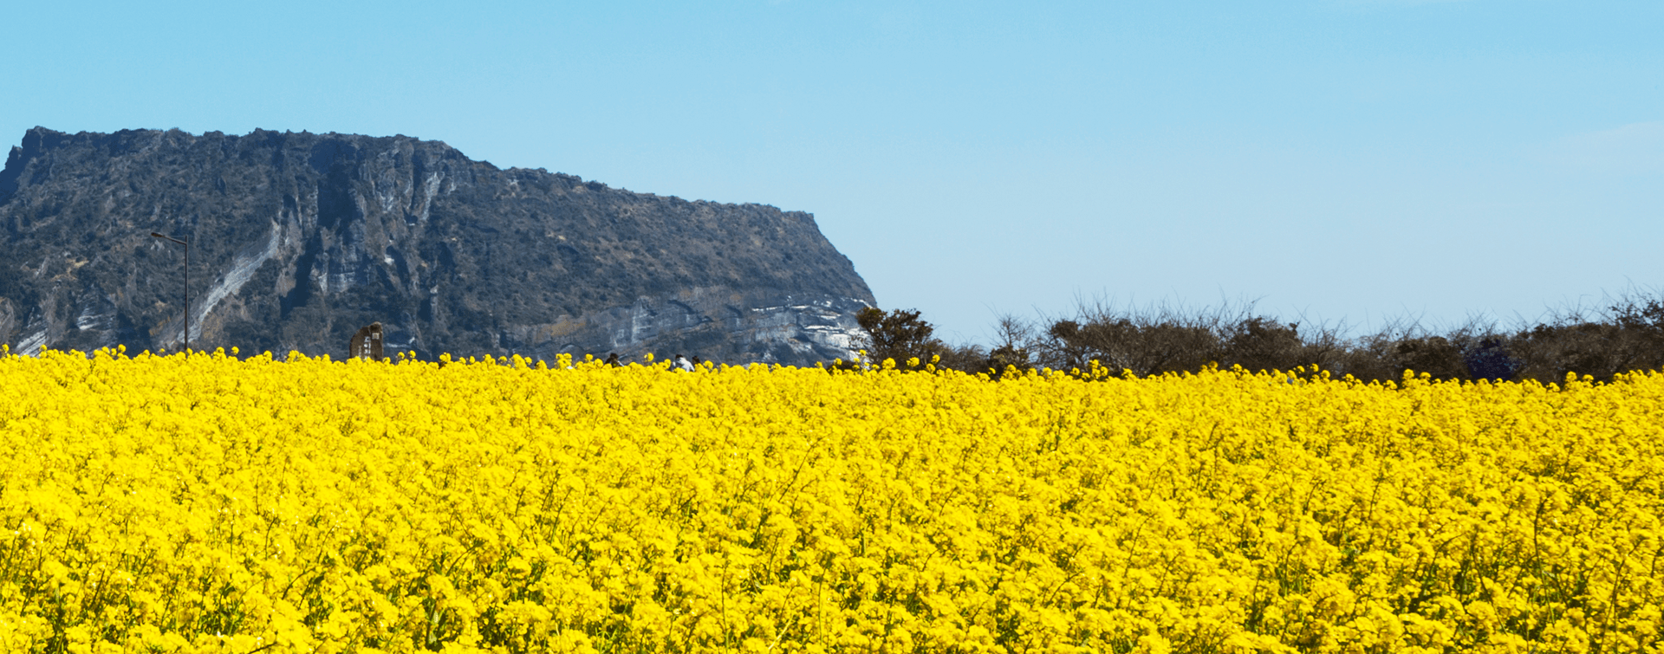

여 행

Slide 3

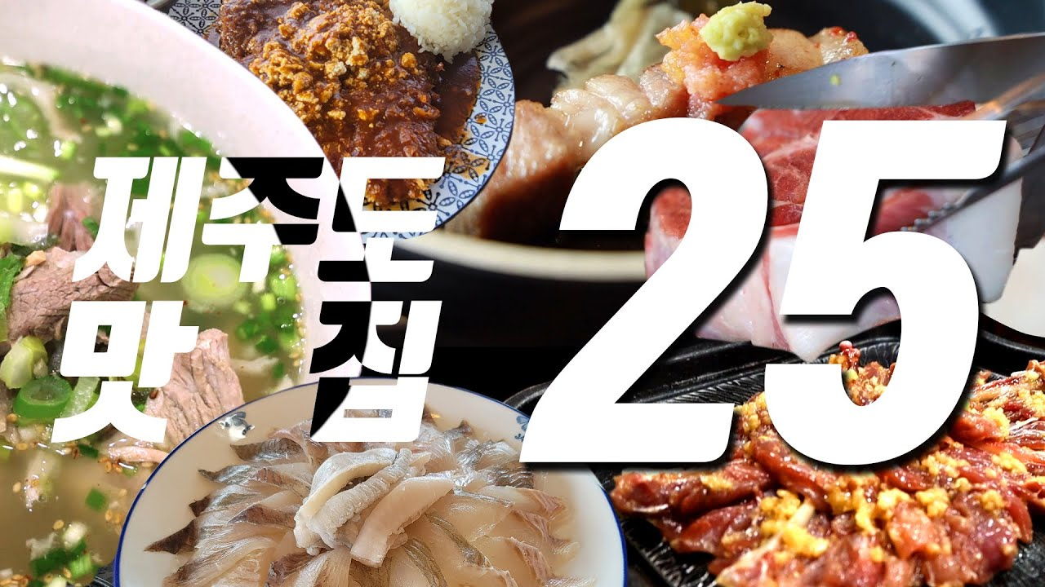
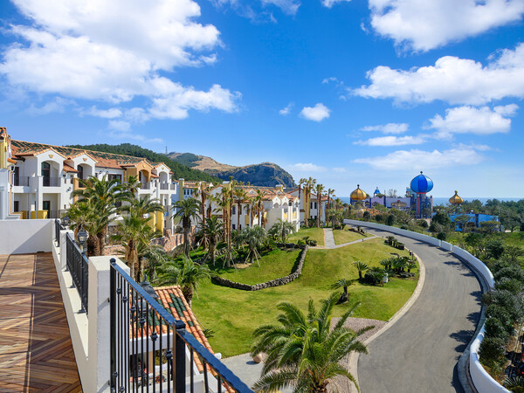
글씨를 입력하세요
먹고, 마시고, 즐길거리가 이렇게 넘쳐나는데,
도대체 어딜 가야 잘다녀왔다고 소문이 날까요!?

Slide 4




어떤 서비스?
글씨를 입력하세요
제주 렌트카에 내장된 네비게이션 검색량과 날씨를 기반으로
사용자의 취향에 따른 여행지를 추천해주는 서비스 !

Slide 5





Task Flow
With PipeLine
selenium - scraping
ML 모델링
웹서비스 제작
API
데이터 수집
데이터 적재
웹서비스 배포
인사이트 시각화
(google studio)

Slide 6
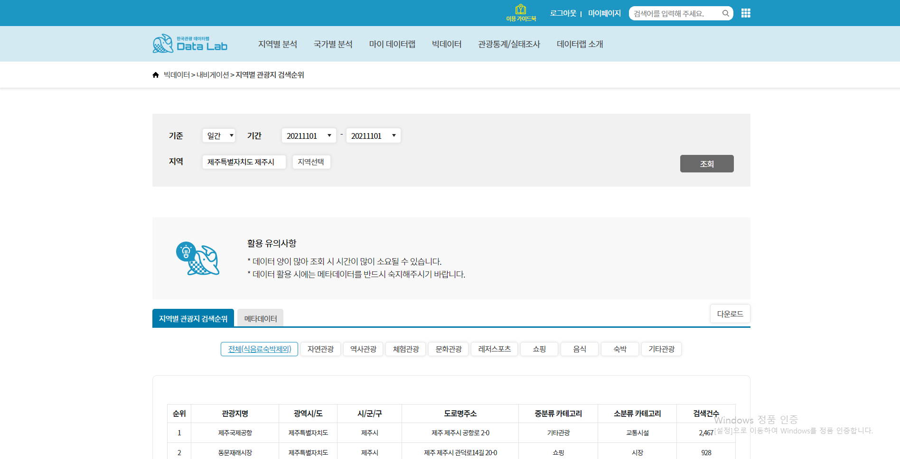
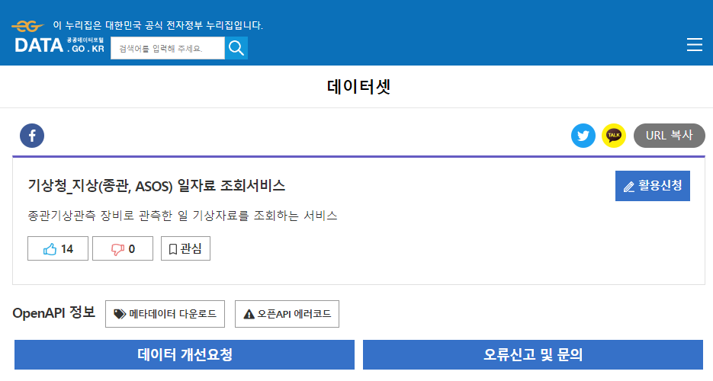
1. 데이터 수집
selenium - scraping
API 조회
2) 일일평균기온, 강수량, 일사량 조회 및 API 통해 수집(2021.11.01~30)
1) 일일 네비게이션 검색량 데이터 수집
(2021.11.01~30, 약 16,000여개)

Slide 7
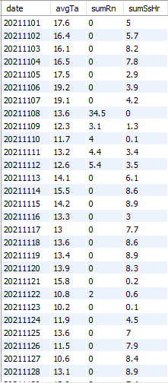
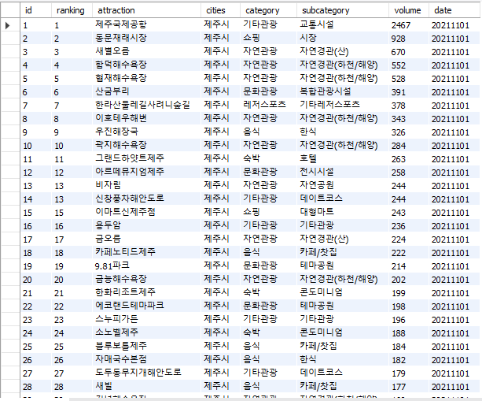
2. 데이터 적재
2021년 11월 한달간 평균 기온,
강수량, 일사량 데이터
2021년 11월 한달간 일일 네비게이션 검색량 데이터

Slide 8
3. 서비스 시연
대시보드 : Google Studio
웹 서비스 : go to the jeju trip

Slide 9
4. 회고
1) 아쉬웠던 점
- 처음에는 몇가지의 이미지를 선택지로 주어 고르게끔하여 사용자의 취향을 파악하고자 했음
- 또, 평균 기온, 강수량, 일사량을 직접 적을 필요없이 입력된 날짜에 맞는 기상 정보를 받아오게 하려했음
- 이외에도 웹서비스 구현이나 데이터 수집 등 여러 부분에서 리소스가 많이 부족하다는 것을 깨달음
2) 좋았던 점
- 강의를 듣고 과제를 할 때는 잘 이해되지 않던 개념들이 프로젝트를 해나가면서 이해되기 시작했다.
- 이렇게도 할 수 있구나?
- 개선사항을 하나씩 해나가며 완벽한 모델을 만들 수 있을 것이라는 가능성?

Slide 10
Thank you

